Slide 1
Гражданский бюджет «Отдел экономики и бюджетного планирования Коксуского района» на 31 декабря 2020 года
с. Балпык би.

Slide 2
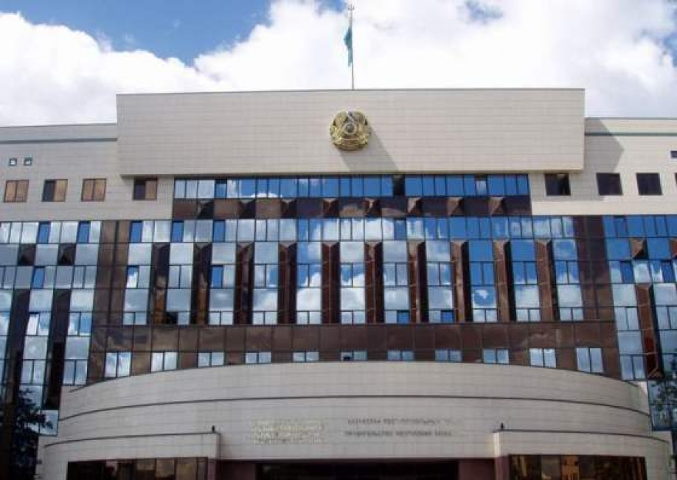
Услуги по реализации государственной политики в области формирования и развития экономической политики,системы государственного планирования
на 31 декабря 2020 года освоено 18 003,9 тыс. тенге,

Slide 3
Капитальные расходы государственного органа выделенно 7683,0 тыс. тенге На 31 декабря 2020 года освоено 7681,8 тыс. тенге.

Slide 4
Бюджетные кредиты для реализации мер социальной поддержки специалистов
Выделенно 207469,0 тыс тенге. Освоенно на 31 декабря 2020 года 207468,4 тыс тенге .

Slide 5
Реализация мер по оказанию социальной помощи специалистам
На реализацию мер по оказанию социальной помощи на 2020 год выделенно 35 205,0 тыс.тенге. На 31 декабря 2020 года освоенно 35203,5 тыс. тенге.

Slide 6
бюджет на 31декабря 2020 года Государственного учереждения «Отдел экономики и бюджетного планирования Коксуского района»
 |  | Тыс тенге
Наименование программы | Выделенно на 2020год | Освоенно на 31 декабря 2020г
ВСЕГО | 268366,0 | 268357,6
Услуги по реализации государственной политики в области формирования и развития экономической политики, системы государственного планирования | 18003,9 | 180003,9
Капитальные расходы государственного органа | 7681,8 | 7681,8
Бюджетные кредиты местным исполнительным органам для реализации мер социальной поддержки специалистов | 207469,0 | 207468,4
Реализация мер по оказанию социальной поддержки специалистов | 35205,0 | 35203,5

